Slide 1


CHÀO MỪNG CÁC CON ĐẾN VỚI LỚP HỌC TRỰC TUYẾN
PHÂN MÔN
TẬP ĐỌC

Slide 2

UỶ BAN NHÂN DÂN QUẬN 12
TRƯỜNG TIỂU HỌC LÝ TỰ TRỌNG
Tập đọc
Tuổi Ngựa
Xuân Quỳnh
GV: ĐẶNG ANH THẮNG

Slide 3

MỤC TIÊU
- Đọc diễn cảm bài tập đọc.
- Trả lời được các câu hỏi trong SGK
- Hiểu ý nghĩa của bài tập đọc.

Slide 4
HOẠT ĐỘNG 1: Luyện đọc đúng
CÁC HOẠT ĐỘNG HỌC TẬP
HOẠT ĐỘNG 2: Tìm hiểu bài
HOẠT ĐỘNG 3: Luyện đọc hay

Slide 5
HOẠT ĐỘNG: Luyện đọc đúng

Slide 6
Tập đọc
Tuổi Ngựa
Ngựa con sẽ đi khắp
Trên những cánh đồng hoa
Loá màu trắng hoa mơ
Trang giấy nguyên chưa viết
Con làm sao ôm hết
Mùi hoa huệ ngạt ngào
Gió và nắng xôn xao
Khắp đồng hoa cúc dại.
Tuổi con là tuổi Ngựa
Nhưng mẹ ơi, đừng buồn
Dẫu cách núi cách rừng
Dẫu cách sông cách biển
Con tìm về với mẹ
Ngựa con vẫn nhớ đường.
Mẹ ơi, con tuổi gì ?
Tuổi con là tuổi Ngựa
Ngựa không yên một chỗ
Tuổi con là tuổi đi…
Mẹ ơi, con sẽ phi
Qua bao nhiêu ngọn gió
Gió xanh miền trung du
Gió hồng vùng đất đỏ
Gió đen hút đại ngàn
Mấp mô triền núi đá...
Con mang về cho mẹ
Ngọn gió của trăm miền.
Xu©n Quúnh

Slide 7
Tập đọc
Tuổi Ngựa
Ngựa con sẽ đi khắp
Trên những cánh đồng hoa
Loá màu trắng hoa mơ
Trang giấy nguyên chưa viết
Con làm sao ôm hết
Mùi hoa huệ ngạt ngào
Gió và nắng xôn xao
Khắp đồng hoa cúc dại.
Tuổi con là tuổi Ngựa
Nhưng mẹ ơi, đừng buồn
Dẫu cách núi cách rừng
Dẫu cách sông cách biển
Con tìm về với mẹ
Ngựa con vẫn nhớ đường.
Mẹ ơi, con tuổi gì ?
Tuổi con là tuổi Ngựa
Ngựa không yên một chỗ
Tuổi con là tuổi đi…
Mẹ ơi, con sẽ phi
Qua bao nhiêu ngọn gió
Gió xanh miền trung du
Gió hồng vùng đất đỏ
Gió đen hút đại ngàn
Mấp mô triền núi đá...
Con mang về cho mẹ
Ngọn gió của trăm miền.
Xu©n Quúnh

Slide 8
Luyện đọc đúng
Từ khó:
ngạt ngào.
mấp mô,
núi đá, trăm miền,
loá,
2) Nhịp thơ:
Mẹ ơi, /con sẽ phi/
Qua bao nhiêu /ngọn gió/
Gió xanh /miền trung du/
Gió hồng /vùng đất đỏ/
Gió đen hút /đại ngàn/
Mấp mô /triền đá núi/
Con mang về /cho mẹ/
Ngọn gió của /trăm miền//

Slide 9
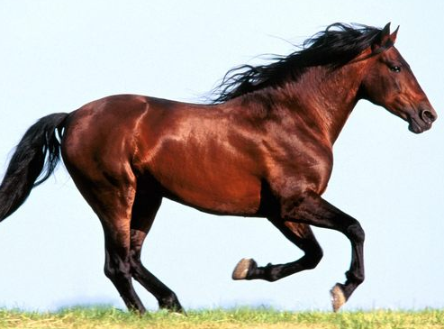
Tuoåi Ngöïa:
sinh naêm Ngựa (naêm Ngoï, theo aâm lòch).

Slide 10
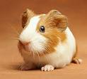
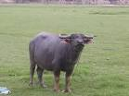
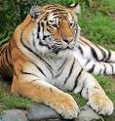


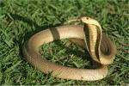

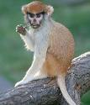
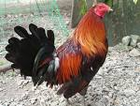
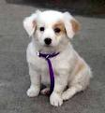


Slide 11
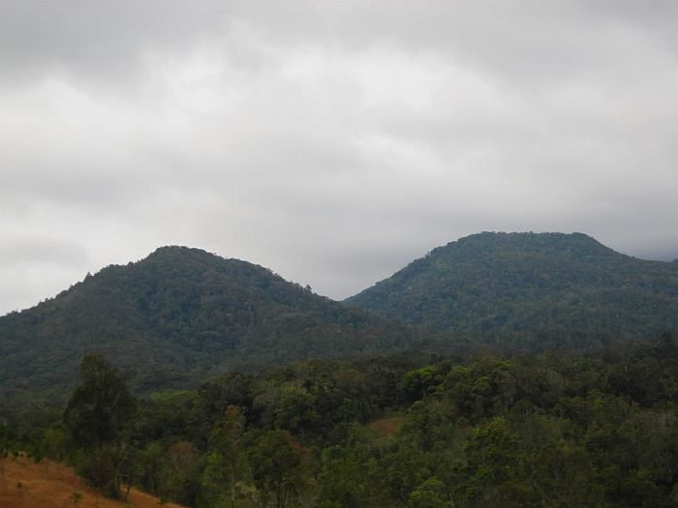
Đại ngàn
Là rừng lớn, có nhiều cây to và lâu đời

Slide 12
HOẠT ĐỘNG 2: Tìm hiểu bài

Slide 13
Câu hỏi 1: Bạn nhỏ tuổi gì? Mẹ bảo tuổi ấy như thế nào?
Bạn nhỏ trong bài sinh năm ngọ, nên là tuổi ngựa.
Mẹ bảo tuổi ấy là tuổi đi, ngựa không yên một chỗ.

Slide 14
Ý chính của khổ thơ 1 là gì?
Giới thiệu bạn nhỏ tuổi Ngựa

Slide 15
Câu hỏi 2: “Ngựa con” theo ngọn gió rong chơi những đâu?
“Ngựa con” sẽ phi theo ngọn gió, gió xanh, gió hồng, gió đen, tới những miền đất lạ, miền trung du, vùng đất đỏ, vùng đại ngàn, triền núi đá.

Slide 16
Ý chính của khổ thơ 2 là gì?
Ngựa con rong chơi nhiều nơi cùng ngọn gió.

Slide 17
Câu hỏi 3: Điều gì hấp dẫn “Ngựa con” trên những cánh đồng hoa?
Điều hấp dẫn “Ngựa con” trên những cánh đồng hoa đó là màu trắng lóa của hoa mơ, hương thơm ngào ngạt của hoa huệ, gió và nắng xon xao trên những cánh đồng tràn ngập hoa cúc dại.

Slide 18
Ý chính của khổ thơ 3 là gì?
Cảnh đẹp của cánh đồng hoa.

Slide 19
Câu hỏi 4: Trong khổ thơ cuối “Ngựa con” nhắn nhủ mẹ điều gì?
Trong khổ thơ cuối “Ngựa con” nhắn nhủ mẹ rằng tuy cách núi, cách song, cách biển, nhưng “Ngựa con” vẫn nhớ đường để “tìm về với mẹ”. Lời nhắn nhủ ấy chứng tỏ “Ngựa con rất nhớ mẹ và yêu mẹ. Đồng thời ngực con là một chú bé rất có hiếu.

Slide 20
Ý chính của khổ thơ 4 là gì?
Dù đi muôn nơi cậu bé vẫn tìm đường về với mẹ.

Slide 21

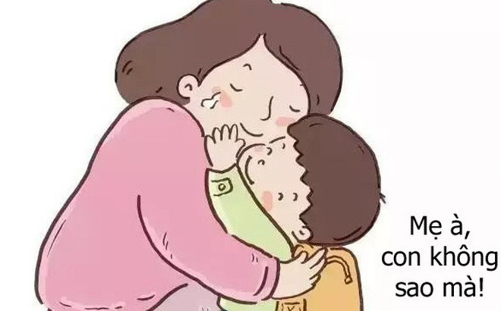
Câu hỏi 5: Nếu vẽ một bức tranh minh họa bài thơ này, em sẽ vẽ như thế nào?

Slide 22
Nội dung:
Cậu bé tuổi Ngựa thích bay nhảy, thích du ngoạn nhiều nơi nhưng rất yêu mẹ, đi đâu cũng nhớ tìm đường về với mẹ.

Slide 23
HOẠT ĐỘNG 3: Luyện đọc hay

Slide 24
Giọng đọc
Dịu dàng, hào hứng.
Nhanh hơn và trải dài ở khổ thơ thứ 2, 3 miêu tả ước vọng của đứa con tuổi ngựa.
Lắng lại, trìu mến ở 2 dòng cuối kết bài thơ

Slide 25
Mẹ ơi, con sẽ phi
Qua bao nhiêu ngọn gió
Gió xanh miền trung du
Gió hồng vùng đất đỏ
Gió đen hút đại ngàn
Mấp mô triền núi đá…
Con mang về cho mẹ
Ngọn gió của trăm miền.

Slide 26

HƯỚNG DẪN NGHIÊN CỨU BÀI SAU
Hoàn thành phiếu bài tập
Đọc lại bài tập đọc nhiều lần cho người thân, bạn bè nghe.
Đọc và tìm hiểu nội dung của bài: Kéo co trang 155

Slide 27

Chúc các con
chăm ngoan, học giỏi!

